Slide 1
Programas de Integridade Pública e a Atuação da CGU
Brasília, 28 de março de 2019

Slide 2

Programas de integridade no setor público

Slide 3
O que vem a ser Integridade Pública?

Slide 4
Integridade pública refere-se ao alinhamento consistente e à adesão de valores, princípios
e normas éticas comuns para sustentar e priorizar o interesse público sobre os interesses privados no setor público.

Slide 5
Como concretizar a integridade?
Disseminação de uma cultura de integridade dentro da organização, por meio de treinamentos e campanhas.
Estruturação de um sistema de gestão da integridade com diretrizes e requisitos de comportamento, inclusive para a alta direção.
Cultura de Integridade

Slide 6
Instituir um programa de integridade não significa lidar com um assunto novo, mas valer-se de temas já conhecidos pelas organizações de maneira mais sistematizada.

Slide 7

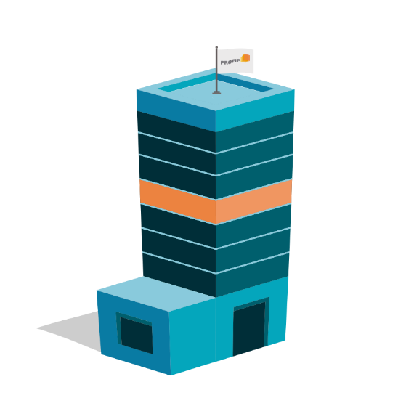

Áreas e atividades relacionadas
Comissão de Ética
Corregedoria
Recursos Humanos
Auditoria Interna
Licitações e Compras Públicas
Ouvidoria
Planejamento Estratégico

Slide 8
Áreas e atividades relacionadas
Comissão de Ética
Corregedoria
Recursos Humanos
Auditoria Interna
Licitações e Compras Públicas
Ouvidoria
Planejamento Estratégico
Programa
de Integridade

Slide 9
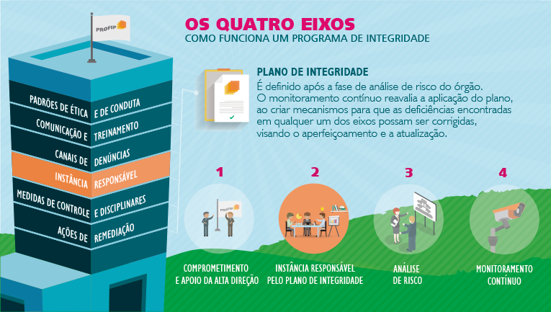

Slide 10

Comprometimento e apoio da alta direção
Condição permanente e indispensável para o fomento a uma cultura ética, de respeito às leis e para a aplicação efetiva do Plano de Integridade - “Tone at the Top”.

Slide 11

Instância responsável
Área responsável pelo acompanhamento, monitoramento e gestão das ações e medidas de integridade a serem implementadas.
Unidade de Gestão da Integridade

Slide 12

Análise e Gestão de Riscos
Risco para a integridade: vulnerabilidade que pode favorecer ou facilitar a ocorrência de práticas de corrupção, fraudes, irregularidades e/ou desvios éticos e de conduta, podendo comprometer os objetivos da instituição.
Cada organização precisa identificar seus próprios riscos!

Slide 13

Monitoramento Contínuo
Estabelecer um conjunto de indicadores (treinamentos concluídos, pesquisas internas, problemas e violações relatados, etc.) para identificar problemas e tendências relacionados às medidas de integridade.
Promover continuamente o aperfeiçoamento e atualização do Programa.

Slide 14
Atuação do Governo em duas perspectivas

Slide 15
Perspectiva 1 – implementação nos órgãos da administração direta, autárquica e fundacional

Slide 16
Decreto nº 9.203/2017
Art. 19. Os órgãos e as entidades da administração direta,
autárquica e fundacional instituirão programa de integridade,
com o objetivo de promover a adoção de medidas e ações
institucionais destinadas à prevenção, à detecção, à punição e à
remediação de fraudes e atos de corrupção, estruturado nos
seguintes eixos:

Slide 17
Comprometimento e apoio da alta administração
Unidade responsável pela implementação no órgão ou na entidade
Análise, avaliação e gestão dos riscos associados ao tema da integridade
Monitoramento contínuo dos atributos do programa de integridade

Slide 18
Atuação da CGU

Slide 19
Decreto nº 9.203/2017
Art. 20.
O Ministério da Transparência e Controladoria-Geral da União,
no prazo de cento e oitenta dias, contado da data de entrada em
vigor deste Decreto, estabelecerá os procedimentos necessários à
estruturação, à execução e ao monitoramento dos programas de
integridade dos órgãos e das entidades da administração
pública federal direta, autárquica e fundacional.

Slide 20
Portaria CGU nº 1.089/2018
Portaria CGU nº 57/2019
Os órgãos e as entidades deverão instituir programa de integridade que demonstre o comprometimento da alta administração e que seja compatível com sua natureza, porte, complexidade, estrutura e área de atuação.

Slide 21
Programa de Integridade
Conjunto estruturado de medidas institucionais
voltadas para a prevenção, detecção, punição e remediação de práticas de corrupção, fraudes, irregularidades e desvios éticos e de conduta.
Portaria CGU nº 57/2019

Slide 22
Portaria CGU nº 57/2019
Art. 1º, § 2º - A instituição do Programa de Integridade ocorrerá por fases e será formalizada por meio de Plano de Integridade.

Slide 23
Plano de Integridade
Plano de Integridade: documento, aprovado pela alta administração, que
organiza as medidas de integridade a serem adotadas em determinado período de tempo, devendo ser revisado periodicamente.

Slide 24
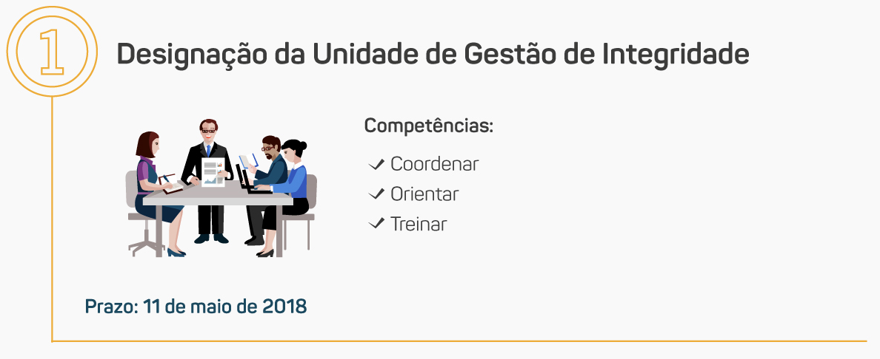
22 de Janeiro de 2019

Slide 25
Unidade de Gestão da Integridade (UGI)
Competências
Autonomia
Recursos materiais e humanos suficientes
Acesso às demais unidades e ao mais alto nível hierárquico do órgão ou entidade
Coordenação do Programa
Orientação e Treinamento
Promoção de outras ações relacionadas
Características

Slide 26
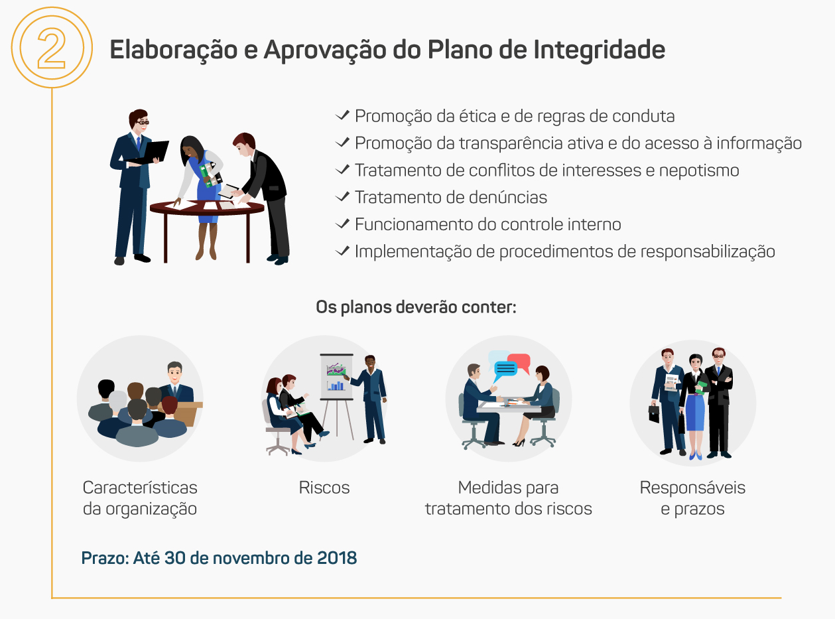
29 de março de 2019

Slide 27
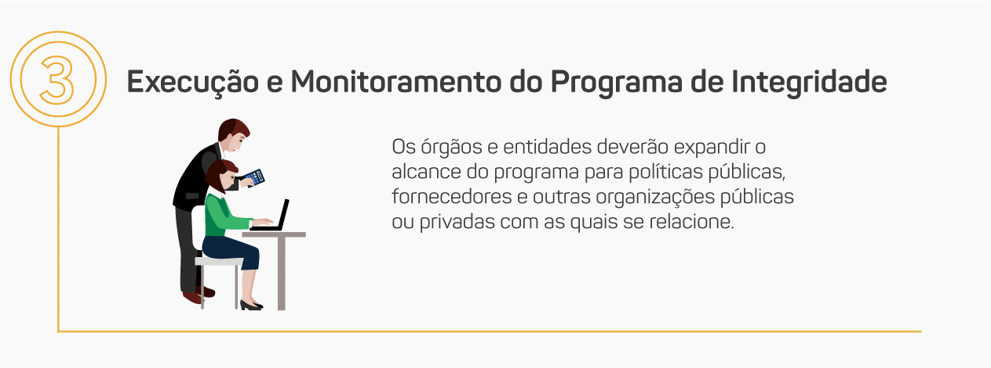

Slide 28
Os órgãos iniciarão a execução e monitoramento dos seus Programas, com base nas medidas definidas em seus Planos de Integridade.
Expansão do Programa para políticas públicas, fornecedores e outras organizações públicas ou privadas com as quais se relacione.

Slide 29

Orientação e treinamento
Programa de integridade e unidade de gestão da integridade
Fluxo interno para verificação de situações de nepotismo
Comissão de ética
Fluxo interno para análise de consultas sobre conflito de interesses
Fluxo interno para tratamento de denúncias
Área responsável pela condução de processos disciplinares
Gestão de riscos para a integridade
Plano de integridade
14
ações de capacitação em 2018 e 2019
Aprox. 800 servidores treinados

Slide 30
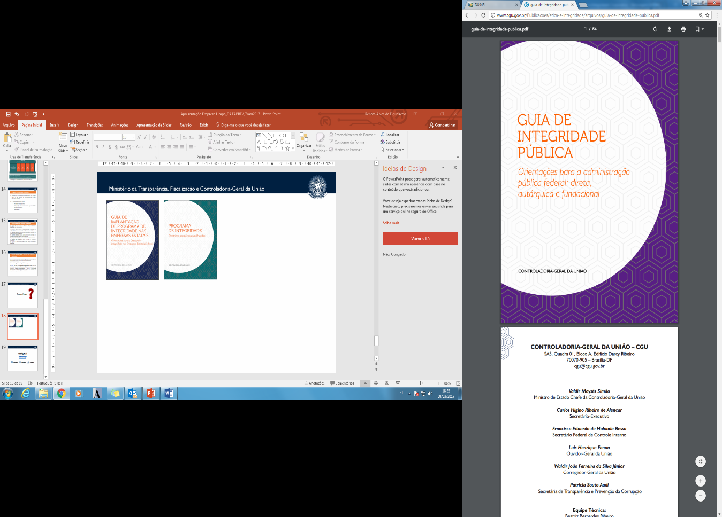
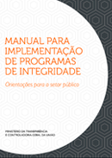
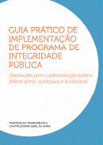


Orientação e treinamento
Coleção Programa de Integridade

Slide 31

Orientação e treinamento
Autoavaliação do programa de integridade
Indicação de conteúdo para aperfeiçoamento das medidas de integridade

Slide 32
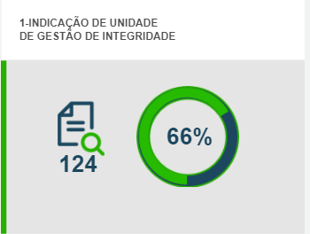

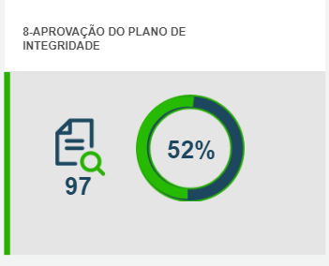
Monitoramento
Total de órgãos e entidades com
preenchimento
obrigatório:
187

Slide 33
Perspectiva 2 – Implementação no Governo Federal

Slide 34
FASE DO DIAGNÓSTICO

Slide 35
Muito Obrigado!

